Slide 1

川教版2025 七年级下册
第一单元：用网页展示美食
第二节：记录我的美食
授课教师：XXX
日期：2025年2月

Slide 2
01
文字材料结构
02
探究标记作用
03
作品成稿

Slide 3
01
掌握Markdown文件的编辑方法
02
能使用Markdown标记语言创作作品

Slide 4
文字材料结构

Slide 5

文字材料结构
用 Markdown 标记语言生成
HTML页面，首先需要在编辑器中按需求对内容进行编排。

Slide 6
实践活动一
请确定自己要介绍的美食，想想要展示这道美食的哪些方面，填写气泡图。

Slide 7
实践活动一
味型：
适宜人群：
菜名：
主材：

Slide 8
实践活动一
味型：
家常型
适宜人群：
所有年龄段
菜名：
回锅肉
主材：
二刀肉
特点：
咸香微辣
荣誉：
天府名菜
营养：
优质蛋白和脂肪酸

Slide 9
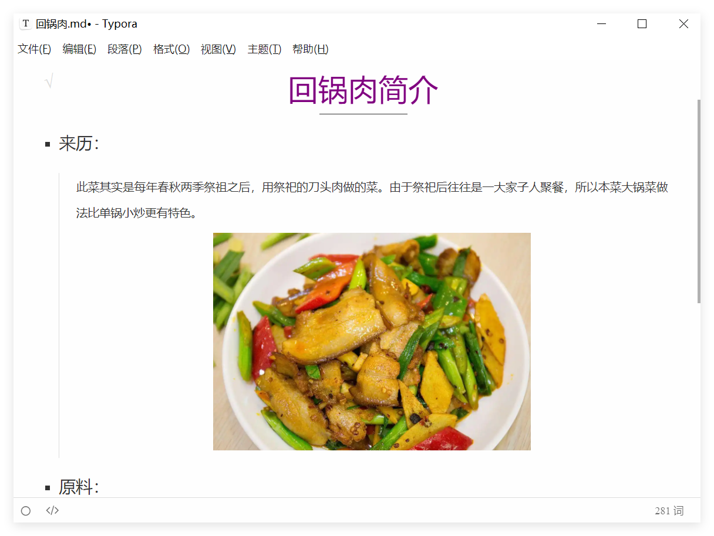
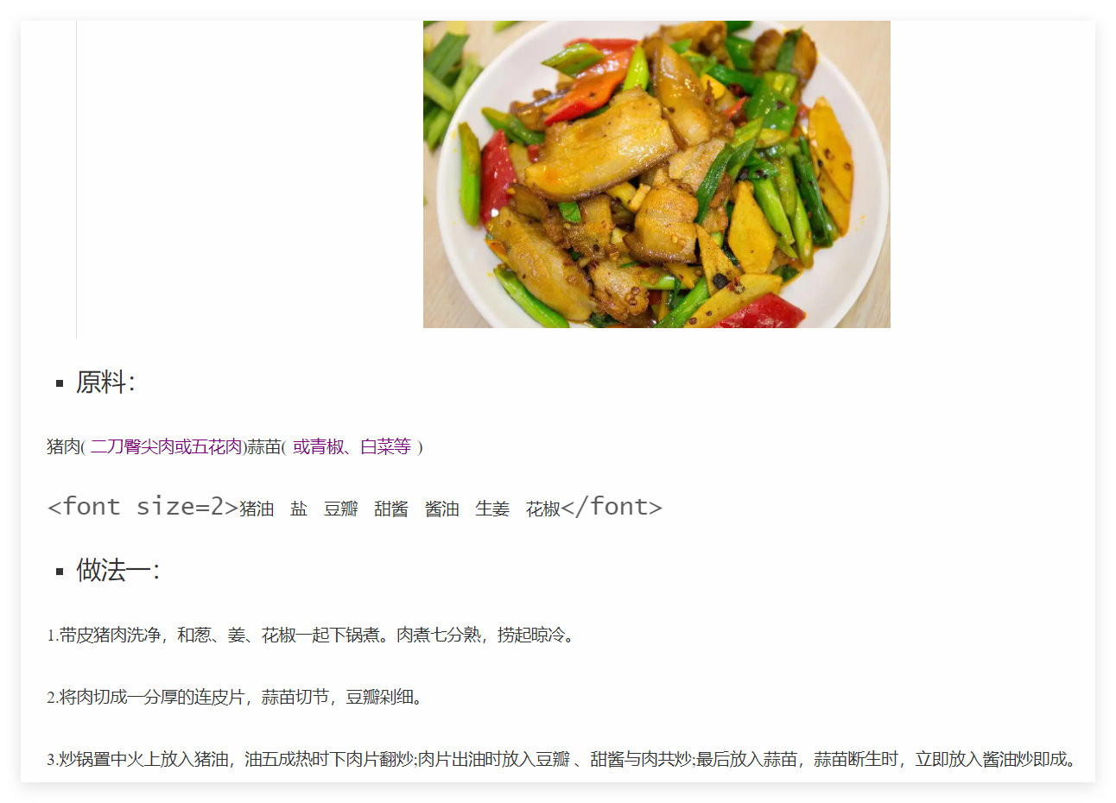
文字材料结构
欢欢将自己收集的素材，添加到编辑器中，效果如下图所示。

Slide 10
文字材料结构
Markdown 基本的语法包括标题、列表、引用、图片、链接、表格、文字修饰等。在下图所示的例子中，标题为两级，并给标题增加了数字序号。

Slide 11
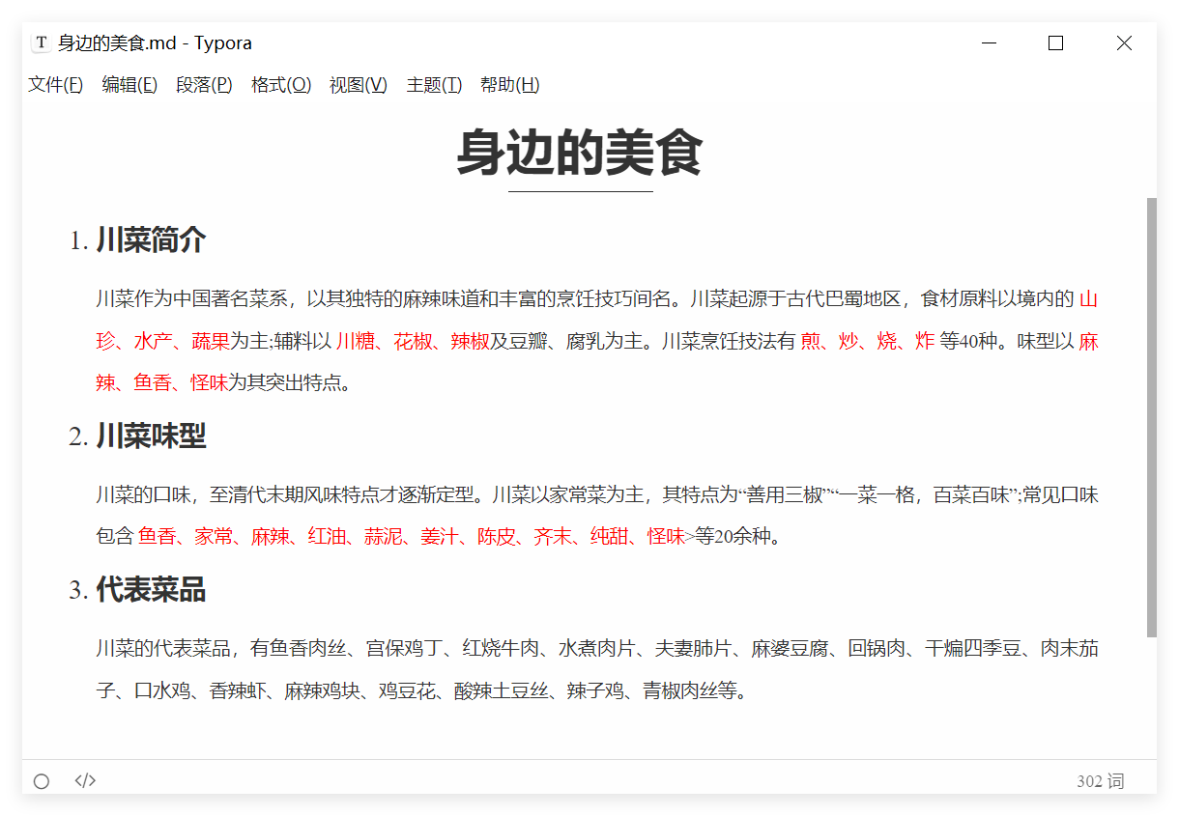
文字材料结构

Slide 12
思考活动一
1.如何在编辑器中查看源代码视图?
2.有没有更快捷的方法调整标题级别?
3.页面小标题可否使用无序列表展示?

Slide 13
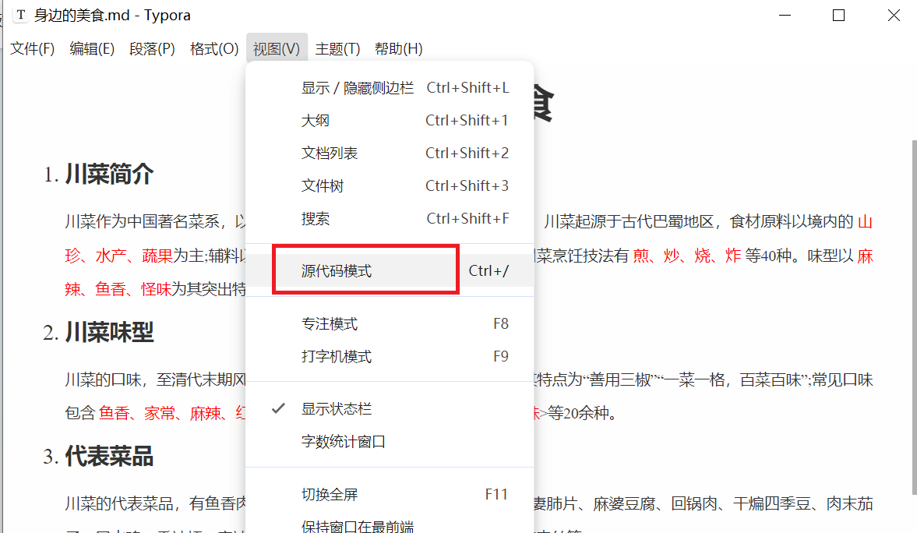
“视图”→“源代码模式”
思考活动一
1.如何在编辑器中查看源代码视图?

Slide 14
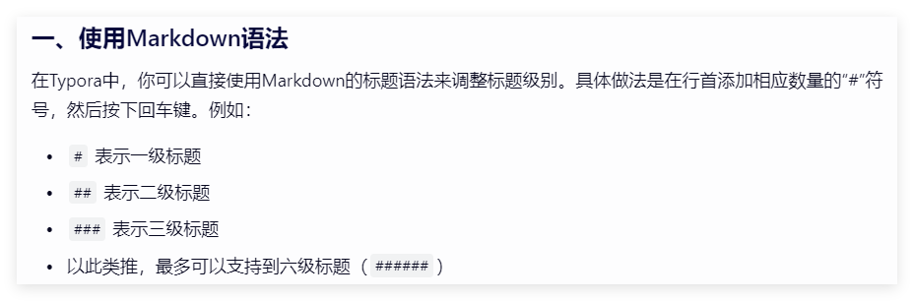
思考活动一
2.有没有更快捷的方法调整标题级别?

Slide 15
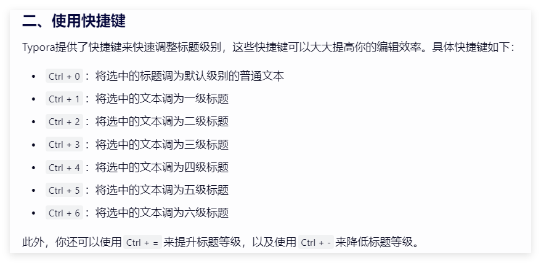
思考活动一
2.有没有更快捷的方法调整标题级别?

Slide 16
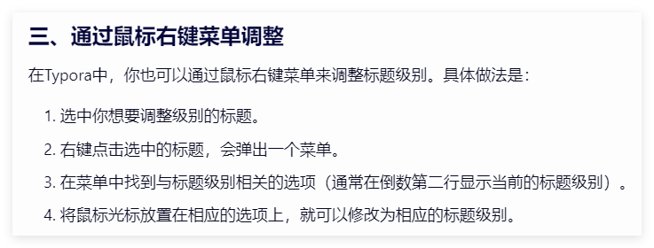
思考活动一
2.有没有更快捷的方法调整标题级别?

Slide 17
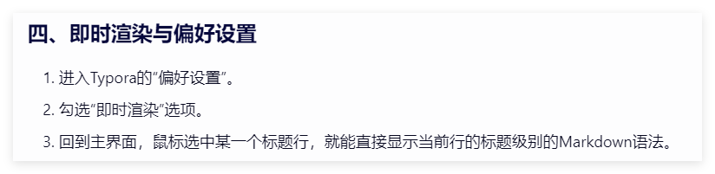
思考活动一
2.有没有更快捷的方法调整标题级别?

Slide 18
探究标记作用

Slide 19
探究标记作用
合理使用 Markdown 标记，能让文档的层次更有条理。仔细观察下面两幅图，参考本教材“附录一”，探究这两幅图中使用了哪些 Markdown 标记。

Slide 20
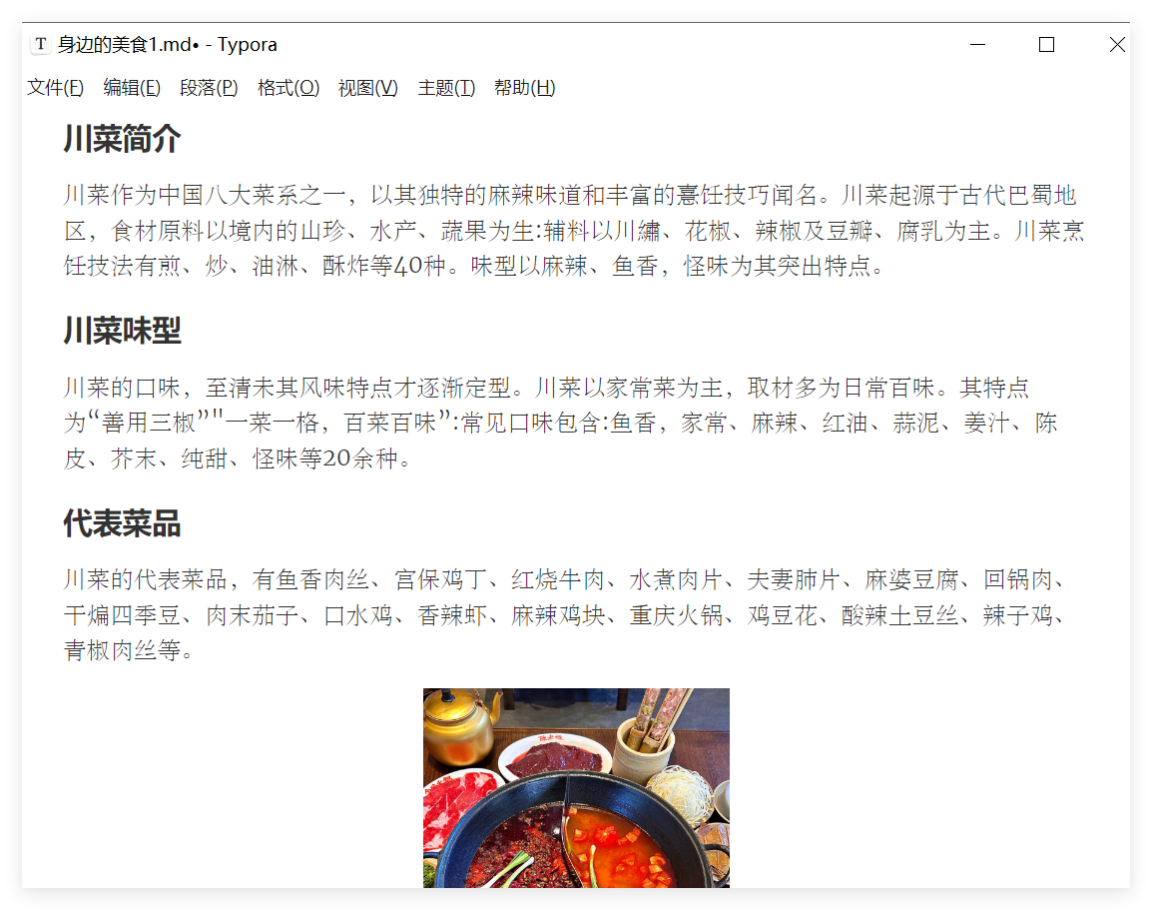
1、图片
2、三级标题
探究标记作用

Slide 21
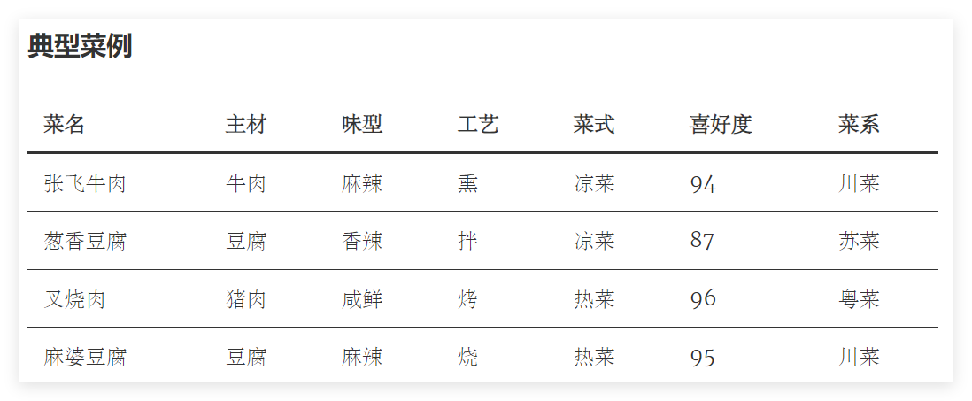
表格
探究标记作用

Slide 22
作品成稿

Slide 23
作品成稿
在编辑Markdown 文档时，可以选择不同主题来呈现不同的显示效果。不同风格的主题由不同的CSS文件决定，这些CSS 文件可通过网络下载。

Slide 24
作品成稿

Slide 25
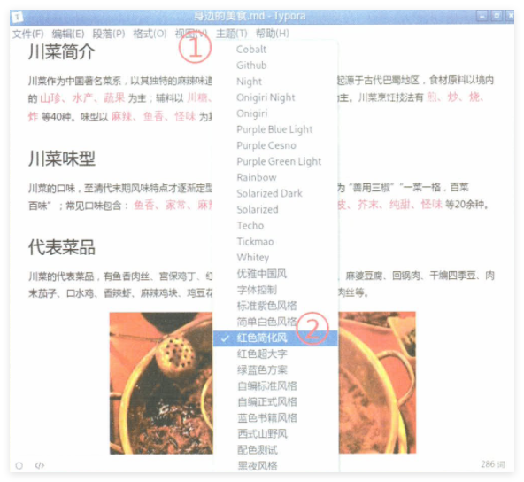
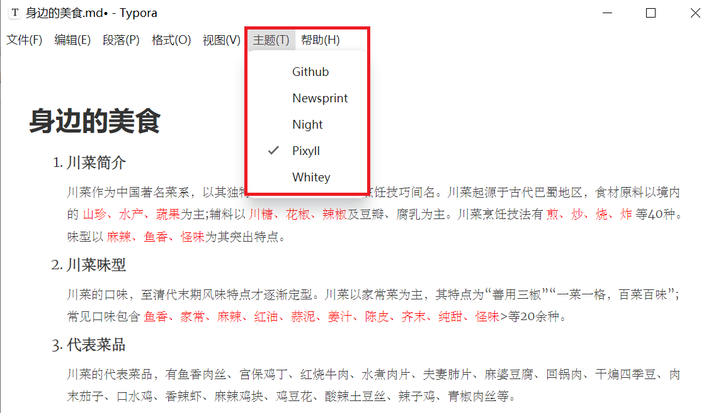
作品成稿

Slide 26
信息科技川教版 七年级下册
第2节 记录我的美食

